Slide 1
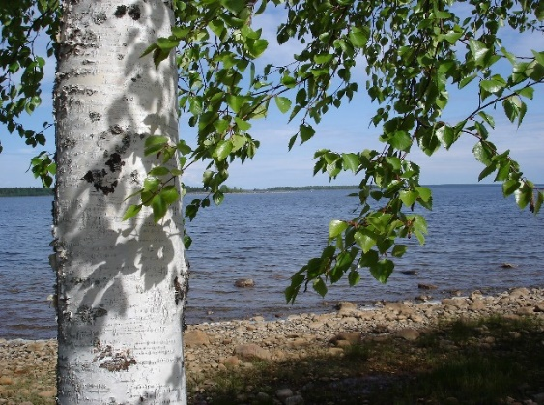
Lördagen den 27 april kl 11.00 är det dags för årsstämma i Sandviks Samfällighetsförening i Bygdegården Vi bjuder på frukostbuffé från kl 10.00. Vi behöver veta hur många som kommer från varje familj. Anmäl er senast fredag den 19 april. Anmälan till: Ingemar Boström tel 0738-515 862 eller till e-post: ing.beth@hotmail.com
VÄLKOMMEN TILL 2019 ÅRS STÄMMA I SSF

